Slide 1
Anatomía Sistema Nervioso
17 - Nervios Craneales
21 - Reflejos
Biol. 3793 – Laboratorio de Anatomía y Fisiología 1
UPR - Aguadilla
JA Cardé, PhD
Mariel E.N., et.al, Human Anatomy &Physiology Laboratory
Manual Cat Version, 11th Ed, Pearson, 2014.

Slide 2
Objetivos
Identificar los nervios craneales por
  Numero
  Nombre
Establecer su origen
Establecer su ruta
Establecer su función primaria y secundaria

Slide 3
Nervios Craneales
Son parte del SNP
Son 12 pares
Inervan principalmente cabeza y cuello
  Nervio X – Vago, excepción
Asociados directamente al cerebro, pero no son parte del SNC
Se describen por nombre, ruta, y función
Hay sensoriales, motores y mixtos
3 – 12 : surgen del tallo cerebral y pasan por forámenes en la base del craneo
  1 y 2 – optico y olfatorio: excepción

Slide 4
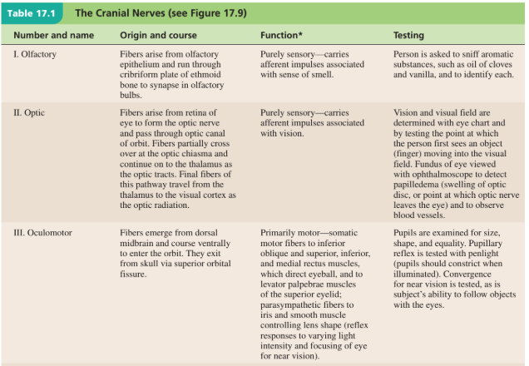
Introducción
Son parte del SNP
Son 12 pares
Inervan principalmente cabeza y cuello
  Nervio X – Vago, excepción

Slide 5
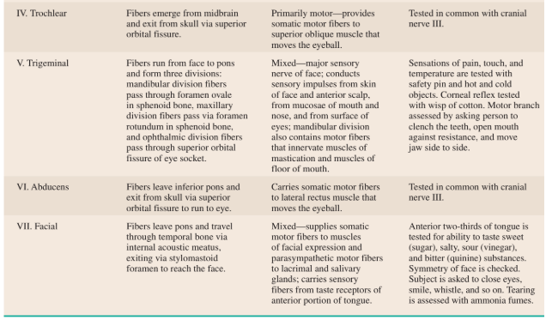
Introducción
Asociados directamente al cerebro, pero no son parte del SNC
Se describen por nombre, ruta, y función
olfatorio: excepción

Slide 6
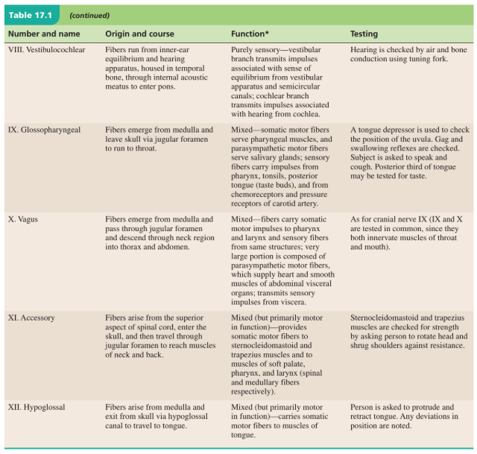
Introducción
Se describen por nombre, ruta, y función
Hay sensoriales, motores y mixtos
3 – 12 : surgen del tallo cerebral y pasan por forámenes en la base del craneo
  1 y 2 – optico y olfatorio: excepción

Slide 7
Nervios
Craneales
Biol 3791
JA Cardé, PhD

Slide 8
Objetivos
  Definir los nervios craneales
  Identificarlos por nombre, número y función primaria
  Describir áreas que inervan
  Identificar por su clasificacion entre motores, sensoriales o mixtos
  Mencionar trastornos asociados a estos.
  Enfatizar aspectos distintivos de cada uno

Slide 9
14-10 Nervios Craneales
Nervios Craneales – 12 pares conectados al encéfalo
Primeros dos pares se originan del prosoencéfalo
Otros 10 pares se originan del tallo cerebral
Inervan o sirven a la cabeza, cuello (excepto el X)
Pueden ser identificados (nombrados) por:
    Función primaria
    Origen
    Ruta
    Destino
Son enumerados
  Orden anterior a posterior

Slide 10
14-10 Nervios Craneales
Cuatro Clasificaciones de nervios craneales
  Sensoriales: transportan información sensorial; tacto, presión, vibración, temperatura, y dolor
  Sensoriales especiales: olfato, visión, audición y balance
  Motores: axones de motoras somaticas
  Mixtos : mezcla de fibras sensoriales y motoras
Clasificados por su función primaria
  Pueden tener funciones secundarias
    Distribución de fibras autonomas hacia ganglios periferales

Slide 11
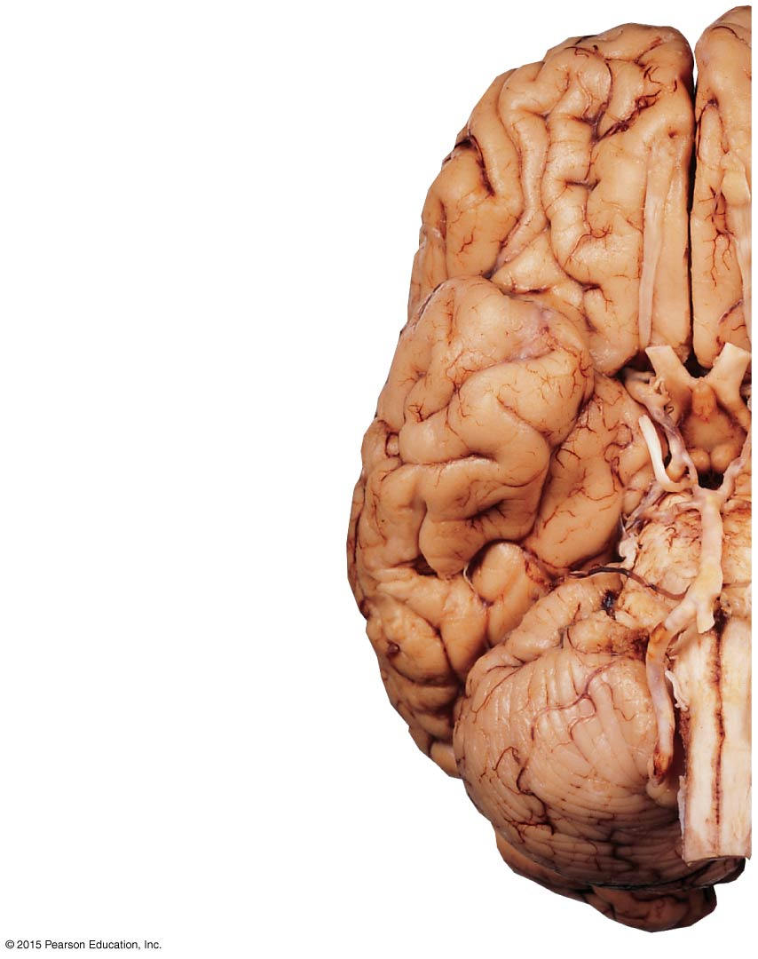
Figure 14-19 Origins of the Cranial Nerves (Part 1 of 2).
Olfactory bulb: termination
of olfactory nerve (N I)
Olfactory tract
Optic nerve (N II)
Infundibulum
Oculomotor nerve (N III)
Basilar artery
Pons
Vertebral artery
Medulla oblongata
Cerebellum
Spinal cord

Slide 12
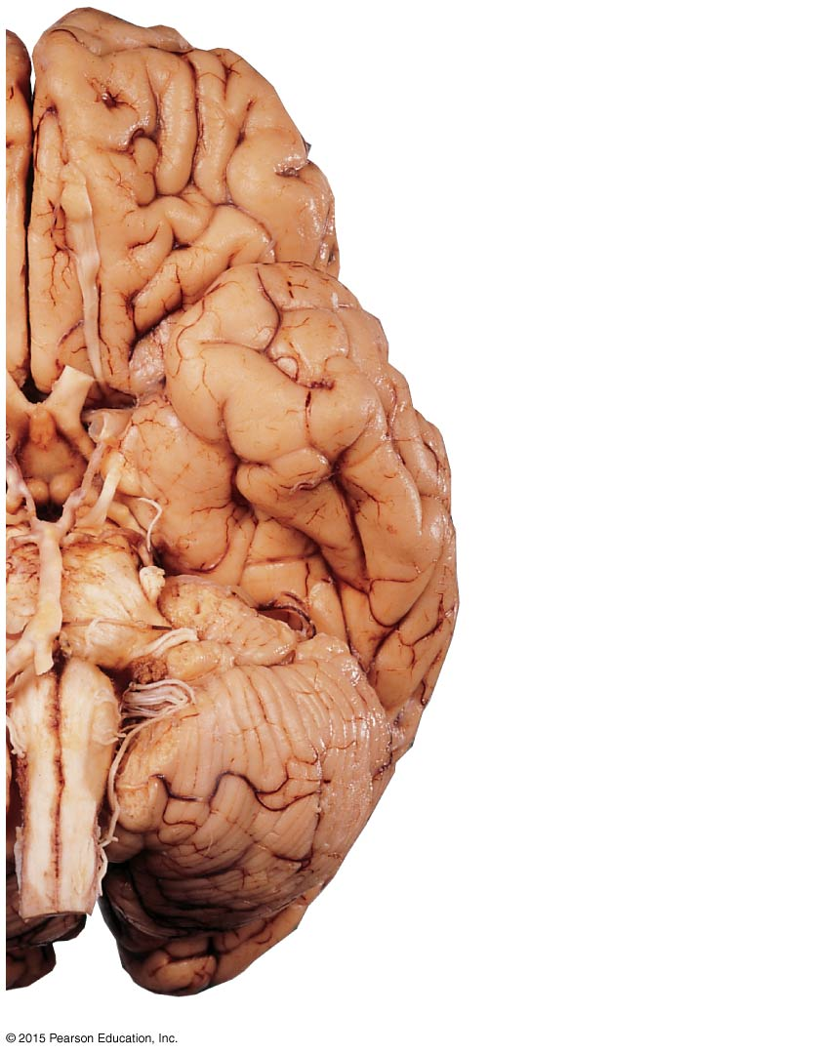
Figure 14-19 Origins of the Cranial Nerves (Part 2 of 2).
Optic chiasm
Optic tract
Mammillary body
Trochlear nerve (N IV)
Trigeminal nerve (N V)
Abducens nerve (N VI)
Facial nerve (N VII)
Vestibulocochlear
nerve (N VIII)
Glossopharyngeal
nerve (N IX)
Vagus nerve (N X)
Hypoglossal nerve (N XII)
Accessory nerve (N XI)

Slide 13
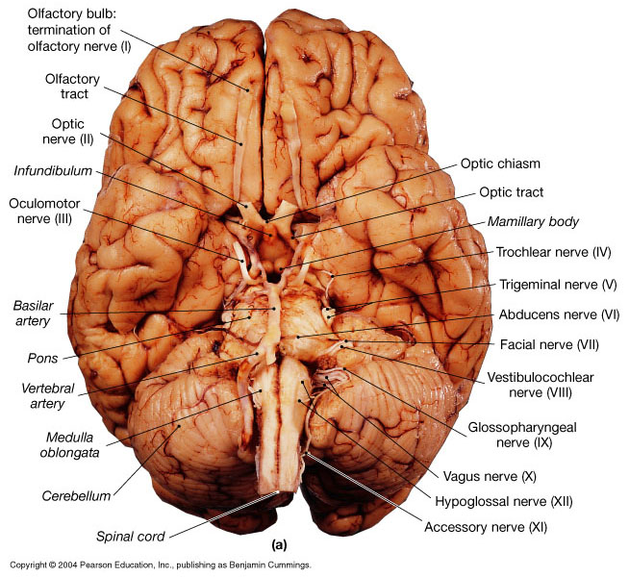

Slide 14
14-10 Nervios Craneales
Nervios Olfatorios (I)
  Función Primaria: olfato: especial, sensorial
  Origen: Receptores en el epitelio olfatorio
  Ruta:
    Foramen olfactorio en la plata cribiforme del etmoide
  Destino:
    Bulbos olfatorios
    Localizados en ambos lados de la crista galli
    Axones llegan a la corteza olfatoria
    Anosmia: pérdida del olfato

Slide 15
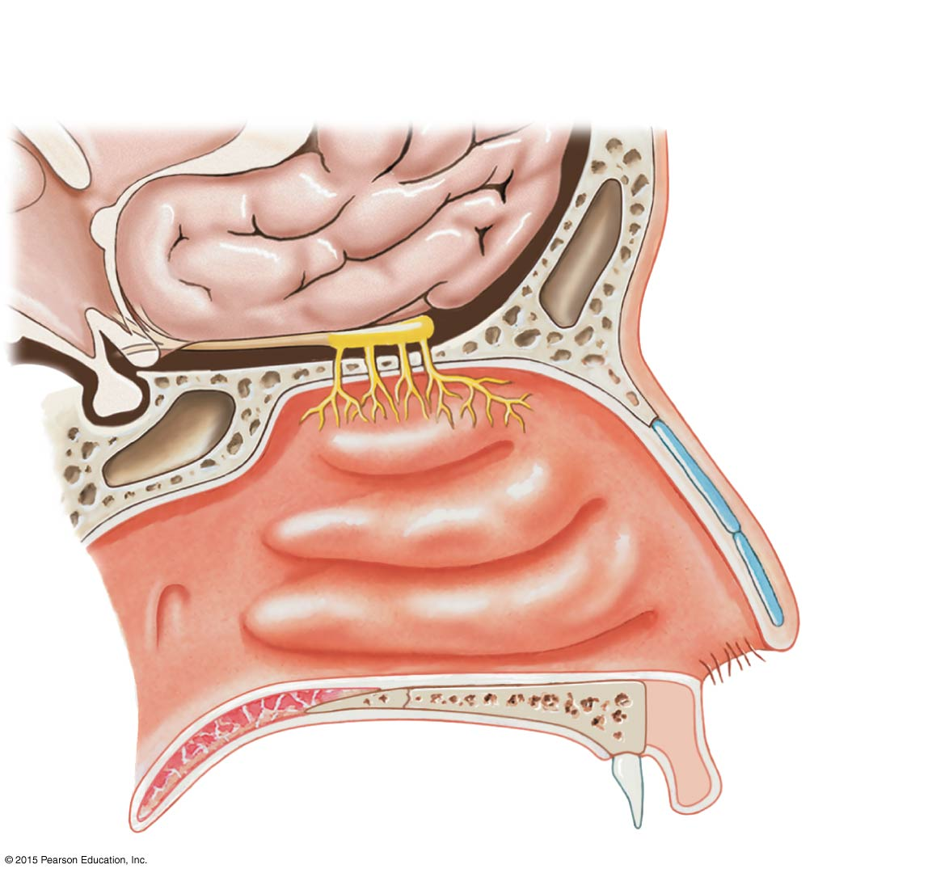

Figure 14-20 The Olfactory Nerve.
Olfactory tract
(to olfactory cortex
of cerebrum)
Left olfactory
bulb (termination
of olfactory nerve)
  Origen: Receptores en el epitelio olfatorio
  Ruta:
    Foramen olfactorio en la plata cribiforme del etmoide
  Destino:
    Bulbos olfatorios
    Localizados en ambos lados de la crista galli
Olfactory
nerve (N I)
Olfactory
nerve fibers
Cribriform plate
of ethmoid bone
Olfactory
epithelium

Slide 16
14-10 Nervios Craneales
Nervios Opticos (II)
  Función Primaria : Visión: especial,sensorial
  Origen: retina del ojo
  Via:
    Canales ópticos del esfenoide
  Destino:
    Diencéfalo vía quiasma óptico
      Donde fibras sensoriales decusan
    Axones → núcleo genicular en el tálamo→ corteza visual
    Anopsias: ceguera: total daño al nervio o corteza
          parcial: daño al quiasma

Slide 17
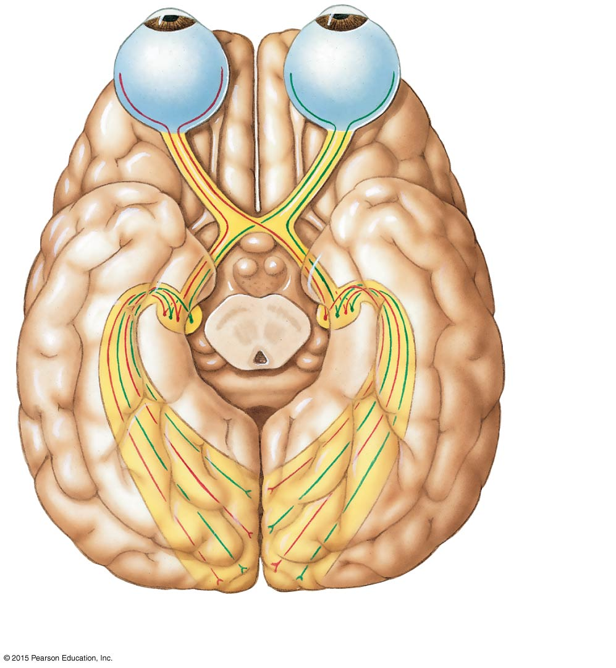
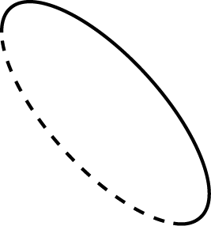
Figure 14-21 The Optic Nerve.
Eye
  Origen: retina del ojo
  Via:
    Canales ópticos del esfenoide
  Destino:
    Diencéfalo via quiasma óptico
      Donde fibras sensoriales decusan
    Axones → núcleo genicular en el tálamo→ corteza visual
Pituitary
gland
Olfactory bulb
Olfactory tract
Optic nerve
(N II)
Optic chiasm
Optic tract
Lateral
geniculate
nucleus (in
thalamus)
Midbrain
(cut)
Visual cortex
(in occipital lobes)
Optic projection
fibers

Slide 18
14-10 Nervios Craneales
Nervios Oculomotores (III)
  Función Primaria: movimiento del ojo, motor
  Origen: Mesencéfelo ventral
  Via: Fisuras orbitales superiores del esfenoide
  Destino:
    Fibras motoras somáticas inervan
      Músculos: controla 4 de os 6 músculos que mueven al ojo y el parpado superior
    Fibras motoras viscerales inervan
      Fibras parasimpáticas, músculos intrínsecos del ojo (iris, ciliar (lente))
      Parálisis del nervio:
        Estrabismo laeral, ptosis, diplopía, desenfoque

Slide 19
14-10 Nervios Craneales
Nervios Trocleares (IV) Troclea = polea
  Función Primaria: movimientos del ojo, motor
  Origin: mesencéfalo dorsal
  Via: fisura orbital superior del esfenoide
  Destino:
    Músculo oblicuo superior, lleva impulsos propioreceptores a este
    Trauma o paralisis en el
    Diplopia
    Falta de rotacion lateral del ojo

Slide 20
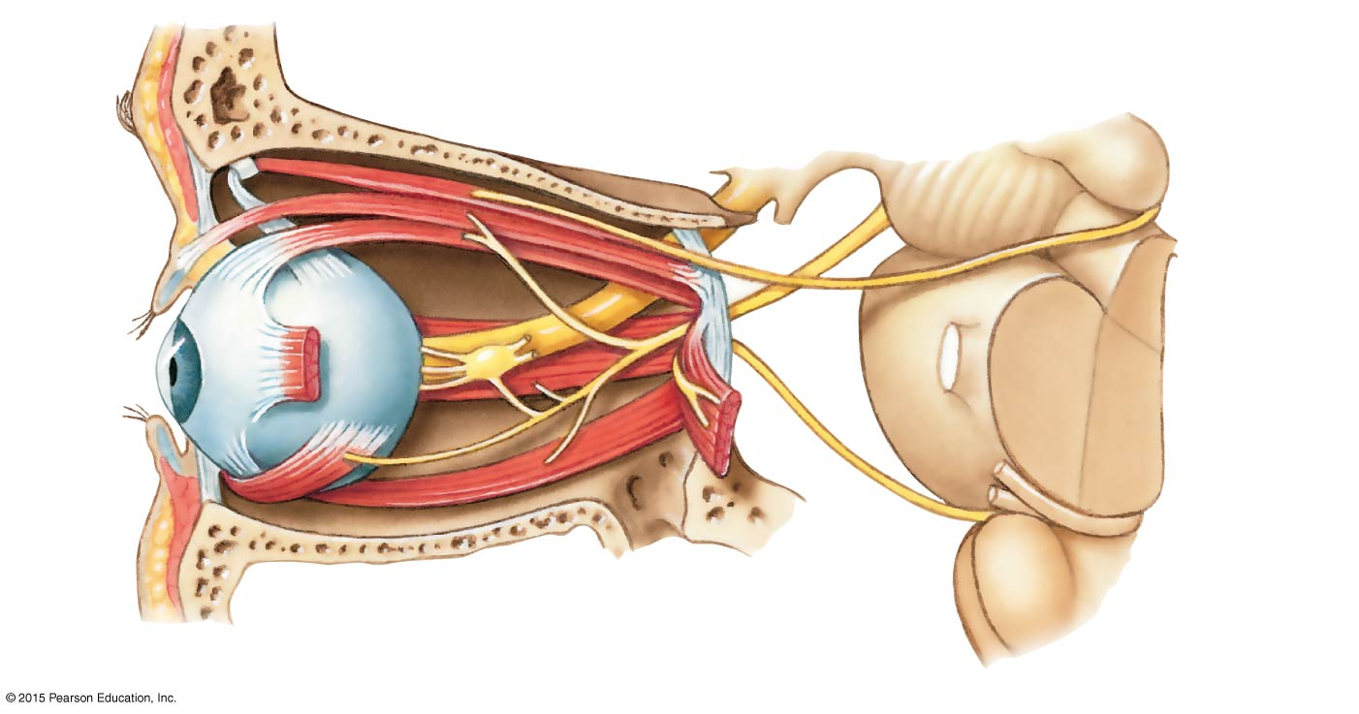
Figure 14-22 Cranial Nerves Controlling the Extrinsic Eye Muscles.
Superior rectus
muscle
Optic nerve
(N II)
Optic
chiasm
Oculomotor
nerve (N III)
Trochlear nerve
(N IV)
Superior
oblique
muscle
Trochlea
Levator
palpebrae
superioris
muscle
Trigeminal
nerve (N V), cut
Inferior
oblique
muscle
Vestibulocochlear
nerve (N VIII), cut
Facial nerve
(N VII), cut
Inferior
rectus
muscle
Medial
rectus
muscle
Ciliary
ganglion
Lateral rectus
muscle (cut)
Abducens
nerve (N VI)

Slide 21
14-10 Nervios Craneales
Nervios Trigéminos (V)
  Función primaria: Mixto, hacia la cara, 3 ramas
  Origen: Rama oftálmica, sensorial
      Estructuras orbitales
      Cavidad nasal, parte de la nariz
      Piel de la frente, párpado superior y cejas
  Via: Fisura orbital superior hacia el Pons
    Gánglio trigémino (porción petrosa del temporal)
    Lleva impulsos del cuero cabelludo anterior, párpado superior, nariz, cavidad nasal, mucosa, córnea, y glándula lacrimal hacia el Pons

Slide 22
14-10 Nervios Craneales
Nervios Trigéminos (V)
  Origen:
    Rama Maxilar (sensorial)
      Párpado inferior
      Labio superior, encías y dientes
      Mejilla y nariz
      Paladar y parte de faringe
    Vía : Foramen rotundo
    Rama Mandibular (sensorial)
      Encía, labio y dientes inferiores,
      Paladar parte de la lengua
    Rama Mandibular (motora)
      Núcleo motor del pons
    Vía: Foramen oval
Notes:
Neuralgia del trigemino – Dolor facial por inflamacion del nervio

Slide 23
14-10 Nervios Craneales
Trigéminos (V)
  Destino:
    Sensoriales
      Núcleo sensorial en el pons
    Motores
      Músculos de la masticación
      Neuralgia del trigémino – inflamación del nervio

Slide 24
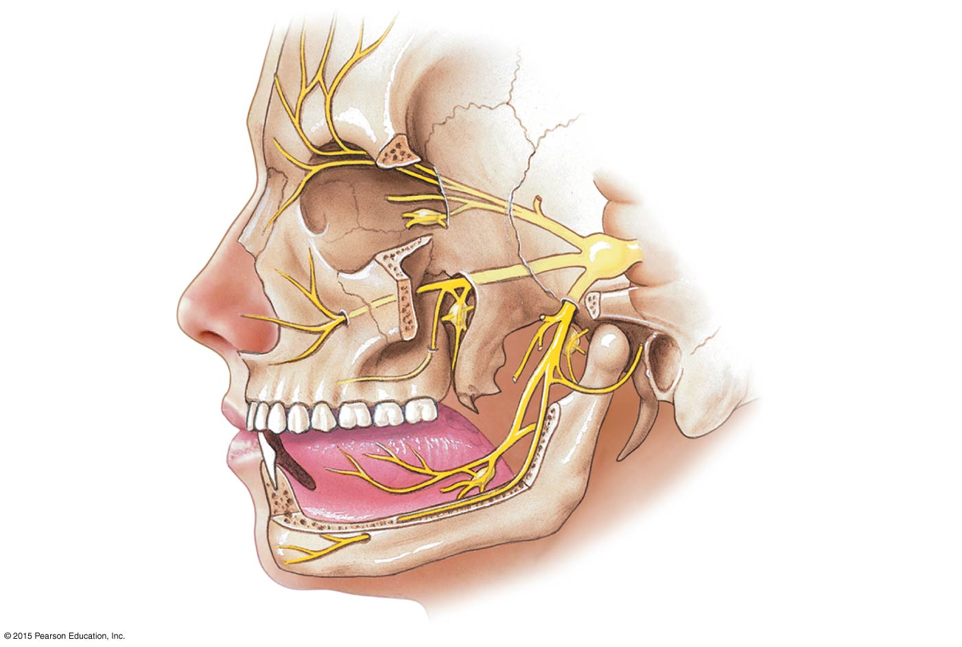
Figure 14-23 The Trigeminal Nerve.
Superior orbital fissure
Supraorbital
nerves
Ophthalmic
branch
Semilunar
ganglion
Ciliary ganglion
Pons
Trigeminal
nerve (N V)
Foramen
rotundum
Maxillary branch
Infraorbital
nerve
Foramen ovale
Lingual nerve
Otic ganglion
Submandibular ganglion
Mandibular branch
Mental nerve
Pterygopalatine ganglion

Slide 25
14-10 Nervios Craneales
Abducentes (VI)
  Función Primaria:
    Motora
    Abducción: movimiento del ojo, lateral
  Origen: Pons
  Ruta:
    Fisura orbital superior del esfenoide
  Destino:
    Músculo recto lateral
    Trauma o parálisis causa estrabismo medial, no se mueve lateral

Slide 26
14-10 Nervios Craneales
Faciales (VII)
  Función Primaria: Mixto
  5 ramas
    Temporal , Zigomática
    Bucal, Mandibular
    Cervical
  Origen:
    Sensorial
      Papilas gustativas 2/3 anteriores de la lengua
    Motora
      Núcleo motor del pons
  Ruta:
    Meato acústico interno, foramen estilomastoideo

Slide 27
14-10 Nervios Craneales
Faciales (VII)
  Destino:
    Sensorial
      Núcleo sensorial del pons
    Somática motora
      Músculos expresión facial
    Visceral motora
      Glándulas lacrimales y mucosas
      Salivares submandibulares y sublinguales
      Parálisis de Bell (viral)– parálisis del músculo facial, pierde sabor, se cae el parpado inferior, se vira la boca, el ojo lagrimea y no se puede cerrar completamente.

Slide 28
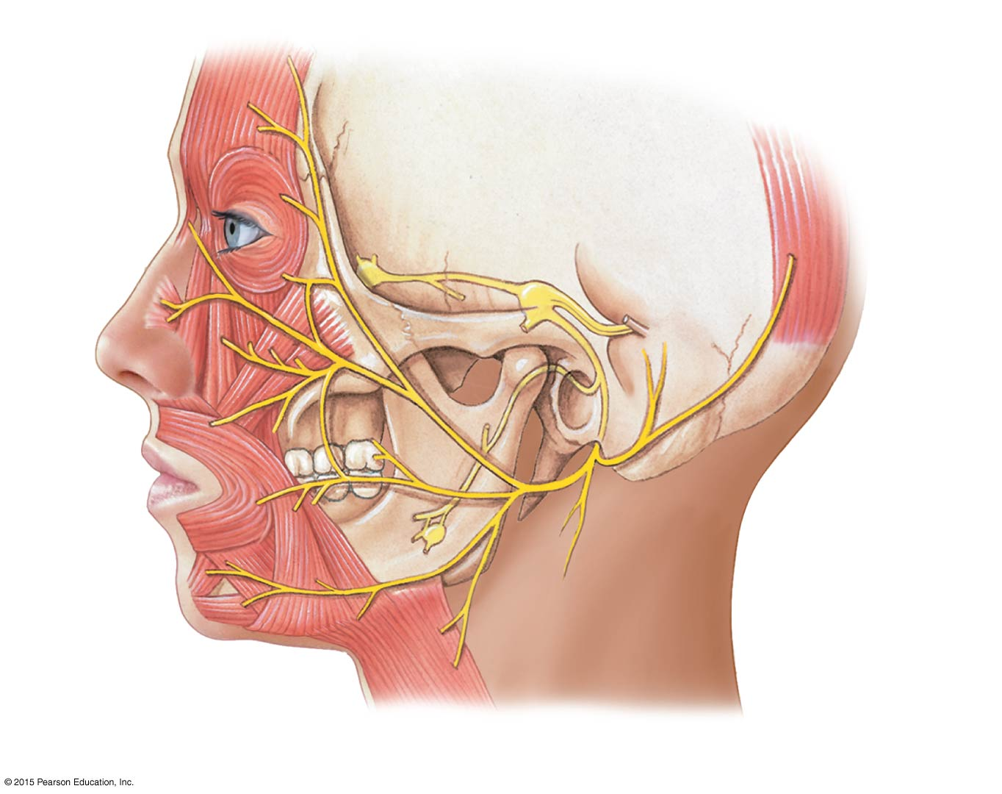
Figure 14-24a The Facial Nerve.
Pterygopalatine
ganglion
Greater petrosal
nerve
Geniculate
ganglion
Facial nerve
(N VII)
Temporal
branch
Pons
Zygomatic
branches
Posterior
auricular
branch
Buccal
branch
Stylomastoid
foramen
Chorda tympani nerve
(with mandibular
branch of N V)
Mandibular
branch
Lingual branch
(with lingual nerve
of N V)
Cervical
branch
Submandibular
ganglion
a
The origin and branches of the facial nerve

Slide 29
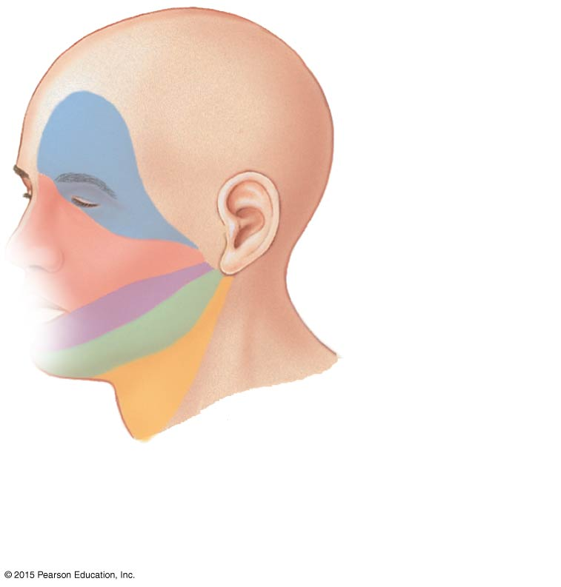
Figure 14-24b The Facial Nerve.
Faciales (VII)
  Destino:
    Sensorial
      Núcleo sensorial del pons
    Somática motora
      Músculos expresión facial
    Visceral motora
      Glándulas lacrimales y mucosas
      Salivares submandibulares y sublinguales
      Parálisis de Bell (viral)– parálisis del músculo facial, pierde sabor, se cae el parpado inferior, se vira la boca, el ojo lagrimea y no se puede cerrar completamente.
Temporal branch
Zygomatic
branch
Buccal branch
Mandibular
branch
Cervical branch
b
The superficial distribution
of the five major branches
of the facial nerve

Slide 30
14-10 Nervios Craneales
Vestibulococleares (VIII)
  Función Primaria:
    Especial, sensorial
      Rama vestibular
        Balance y Equilibrio
      Rama coclear
        Audición
  Origen:
    Receptores oído interno
  Ruta:
    Meato acústico interno, hueso temporal
  Destino:
    Núcleos vestibular y coclear del pons y médula oblongada

Slide 31
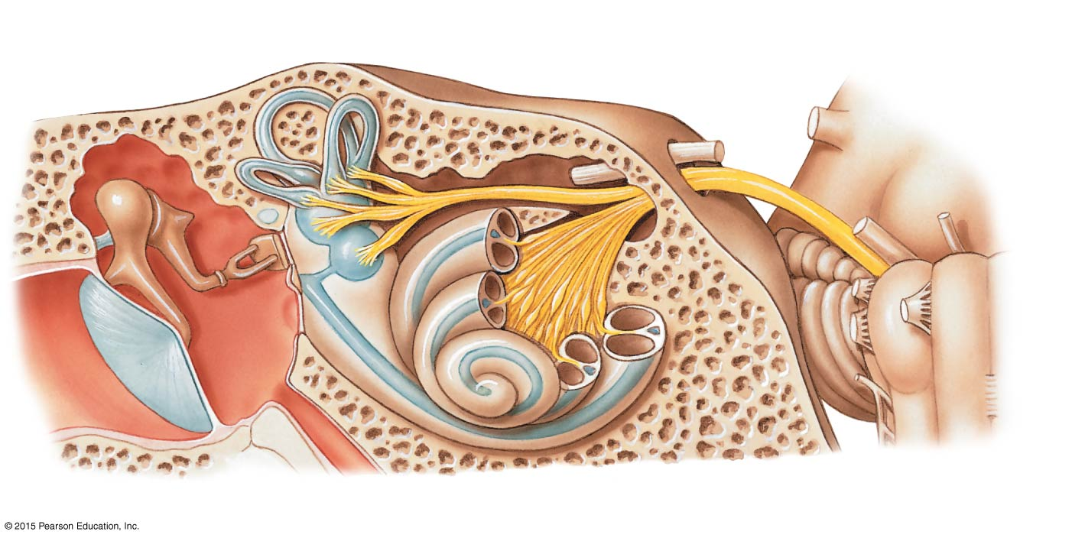
Figure 14-25 The Vestibulocochlear Nerve.
Tympanic cavity
(middle ear)
Semicircular
canals
Vestibular
branch (N VIII)
Facial nerve
(N VII), cut
Internal
acoustic meatus
Vestibulocochlear
nerve (N VIII)
N V
Pons
N VI
N VII
N IX
N XII
Medulla
oblongata
N X
N XI
Tympanic membrane
Auditory tube
Cochlea
Cochlear branch (N VIII)

Slide 32
14-10 Nervios Craneales
2 Ramas
  Vestibular
    Origina en receptores para balance
    Conecta en el núcleo vestibular del pons y la médula oblongada
  Coclear
    Origina en recepores para audición (coclea)
    Conecta con el núcleos cocleares en el pons y en la médula oblongada
    Tinitus – sumbidos, sordera
    Vertigos – sensaciones de rotación

Slide 33
14-10 Nervios Craniales
Glosofaringeales (IX)
  Función Primaria:
    Mixto de cabeza y cuello
  Origen:
    Sensorial
      1/3 posterior de la lengua
      Paladar y parte de la faringe
      Arterias carótidas – quimioreceptores (pCO2, pO2, pH)
      presión arterial
    Motora
      Núcleo motor de la médula oblongada

Slide 34
14-10 Nervios Craneales
Glosofaringeales (IX)
  Ruta:
    Forámen yugular entre huesos occipital y temporal
  Destino:
    Sensorial
      Nucleos sensoriales, médula oblongada
    Somática motora
      Nervios/músculos para deglusión
    Visceral motora
      Glándulas salivares parotidas
      Problemas de deglusión
      Problema de detección de agrio y amargo

Slide 35
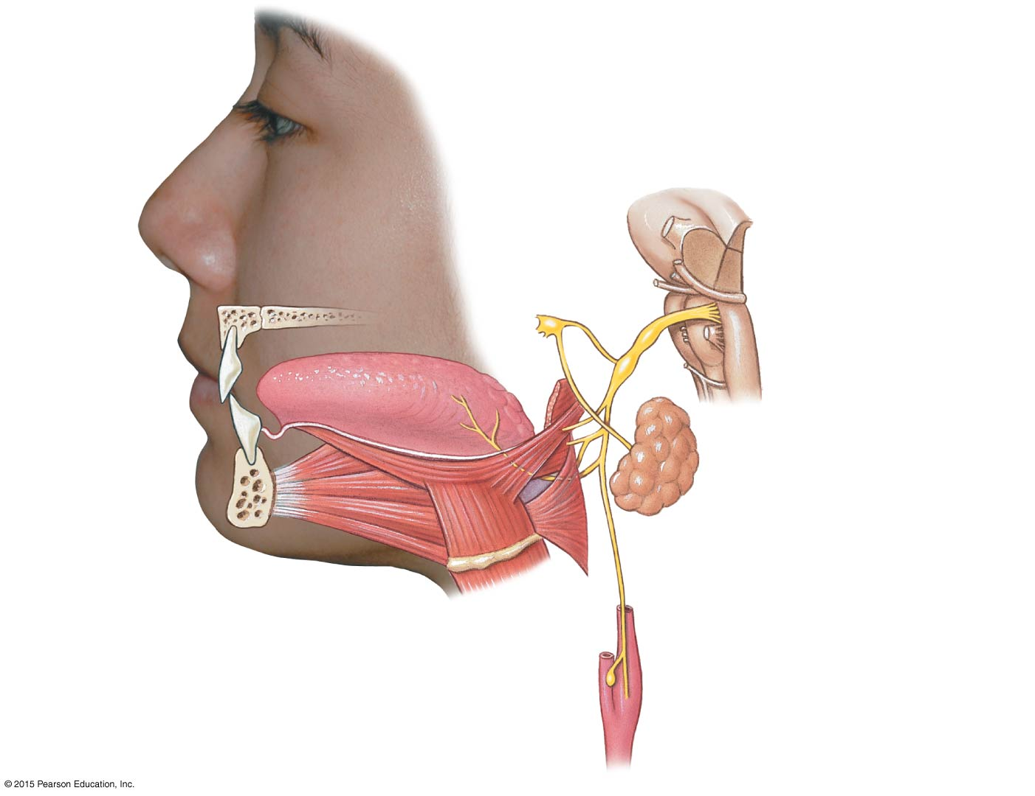
Figure 14-26 The Glossopharyngeal Nerve.
Pons
N V
N VII
N VI
N VIII
Glossopharyngeal
nerve (N IX)
Otic ganglion
Medulla oblongata
Inferior (petrosal)
ganglion
Superior (jugular) ganglion
Pharyngeal branches
Lingual branch
Parotid salivary gland
Carotid sinus branch
Carotid body
Carotid sinus
Common carotid artery

Slide 36
14-10 Nervios Craneales
Vagos(X)
  Función primaria:
    Mixto (sensorial y motor)
    Distribución amplia, torax y abdomen
  Origenes:
    Sensorial
      Faringe
      Meato acústico y oreja, oído externo
      Diafragma
      Organos viscerales torax y abdomen
    Motora
      Núcleos motores de la médula oblongada

Slide 37
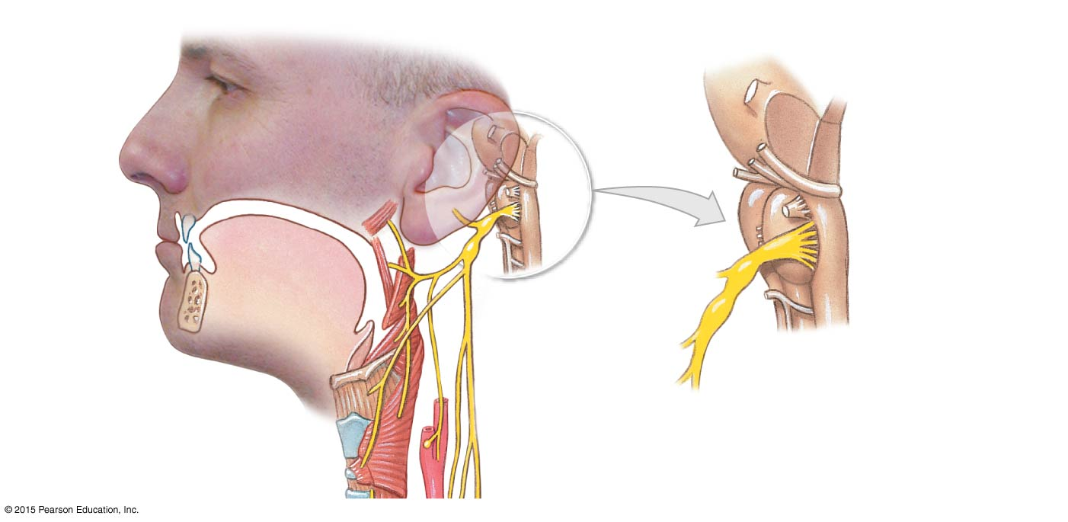
Figure 14-27 The Vagus Nerve (Part 1 of 2).
Pharyngeal
branch
Vagus nerve
(N X)
Pons
Medulla oblongata
Auricular branch
to external ear
Superior ganglion
of vagus nerve
Inferior ganglion
of vagus nerve
Pharyngeal branch
Superior laryngeal nerve
Internal branch
Superior
laryngeal nerve
External branch

Slide 38
14-10 Nervios craneales
Vagos (X)
  Vias:
    Foramen yugular
    Entre occipital y temporal
  Destino:
    Sensorial
      Núcleos sensoriales, centros autónomos de la médula oblongada
    Visceral motora
      Músculos paladar y faringe
      Músculos digestivos, respiratorios, cardiovasculares en torax y abdomen

Slide 39
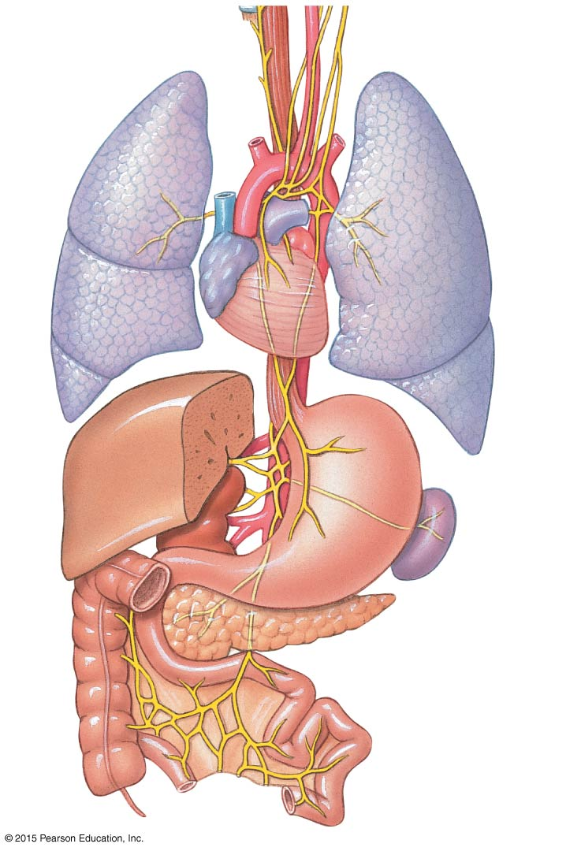
Figure 14-27 The Vagus Nerve (Part 2 of 2).
Recurrent
laryngeal nerve
Cardiac branches
Cardiac plexus
Right lung
Left lung
Liver
Anterior
vagal trunk
Spleen
Stomach
Celiac plexus
Pancreas
Colon
Small intestine
Hypogastric
plexus

Slide 40
14-10 Nervios Craneales
Accessorios (XI)
  Primaria función: Motor para músculos
    del cuello (craneal)
    espalda alta (espinal)
  Origen: - Núcleos motores del cordón espinal y médula oblongada
  Vías: - Forámenes yugulares, entre huesos occipital y temporal
  Destino:
    Rama Interna (craneal)
      Músculos voluntarios, paladar, faringe y laringe (tragar)
      Cuerdas vocales (hablar)
    Rama externa (espinal)
      Esternocleidomastoideo y trapecios
      Tortícolis, parálisis facial (boca)
Notes:
Unico nervio craneal formado por raices espinales y craneales.

Slide 41
14-10 Nervios Craneales
Hipoglosales (XII)
  Función Primaria:
    Motor – movimiento de la lengua
  Origen:
    Núcleos motores de la médula oblongada
  Via:
    Canales hipoglosales del hueso occipital
  Destinos:
    Músculos de la lengua
    Problemas de deglusión y habla

Slide 42
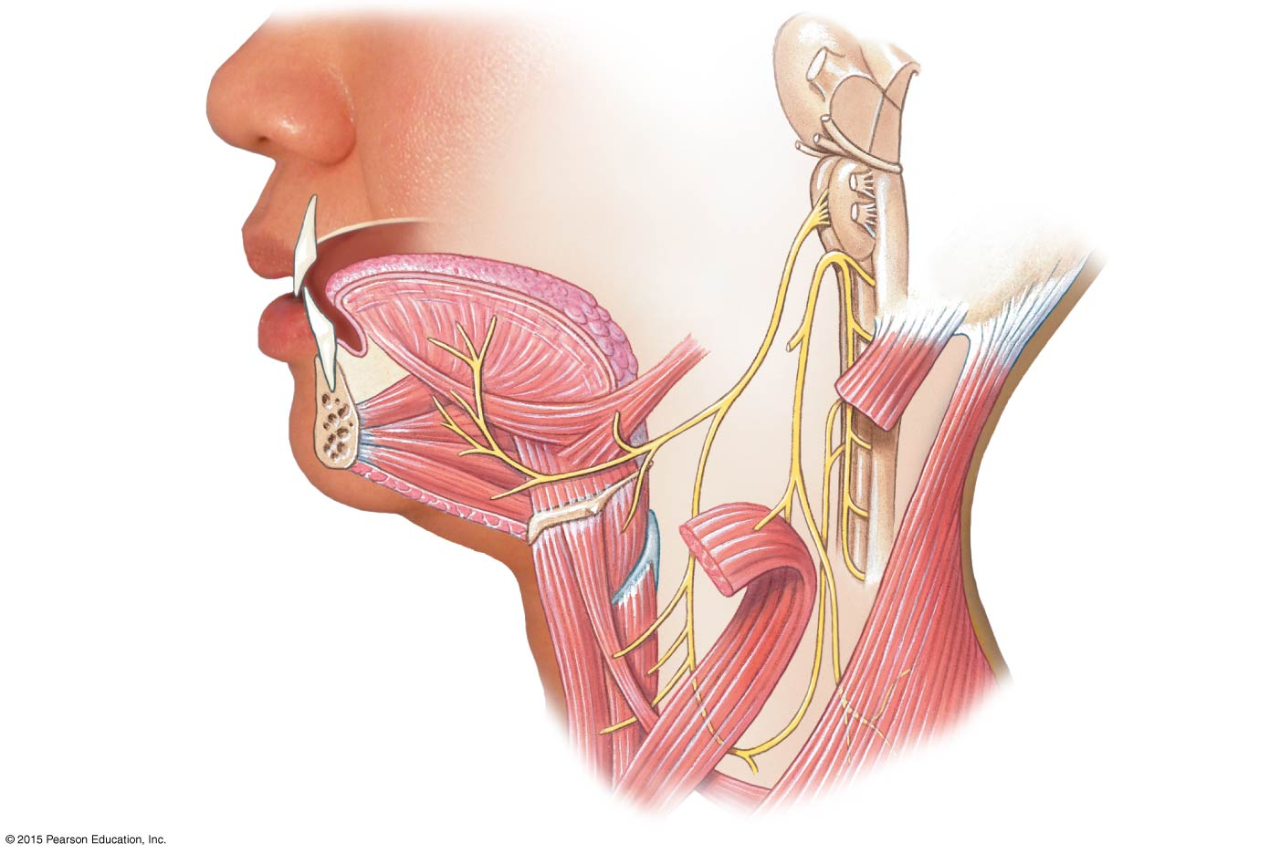
Figure 14-28 The Accessory and Hypoglossal Nerves.
Hypoglossal nerve (N XII)
Trigeminal nerve (N V)
Accessory nerve (N XI)
Medulla oblongata
Internal branch: to palatal,
pharyngeal, and laryngeal
muscles with vagus nerve
Cranial root of N XI
Intrinsic muscles
of tongue
Spinal
root of N XI
Styloglossus muscle
Genioglossus muscle
External
branch of N XI
Geniohyoid muscle
Spinal cord
Hyoglossus muscle
Hyoid bone
Trapezius muscle
Thyrohyoid muscle
Sternocleidomastoid
muscle
Sternohyoid muscle
Sternothyroid muscle
Ansa cervicalis
(cervical plexus)
Omohyoid muscle

Slide 43
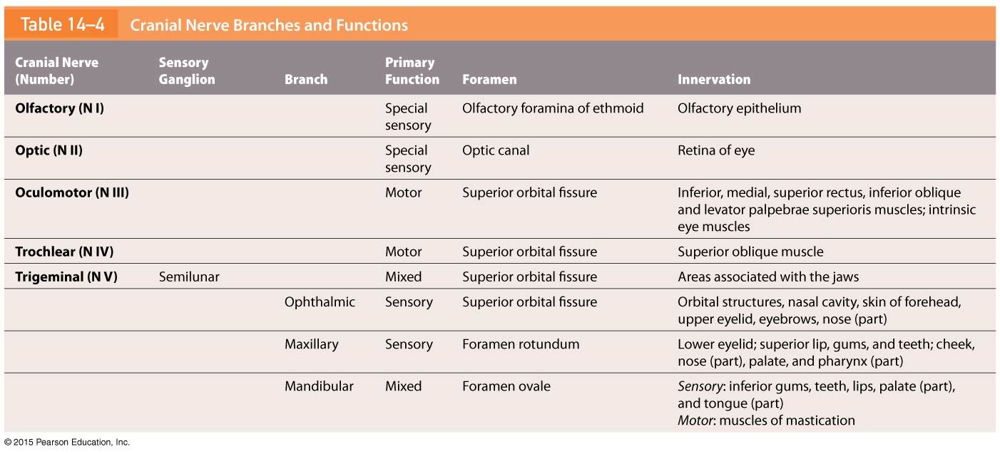
Table 14-4 Cranial Nerve Branches and Functions (Part 1 of 2).

Slide 44
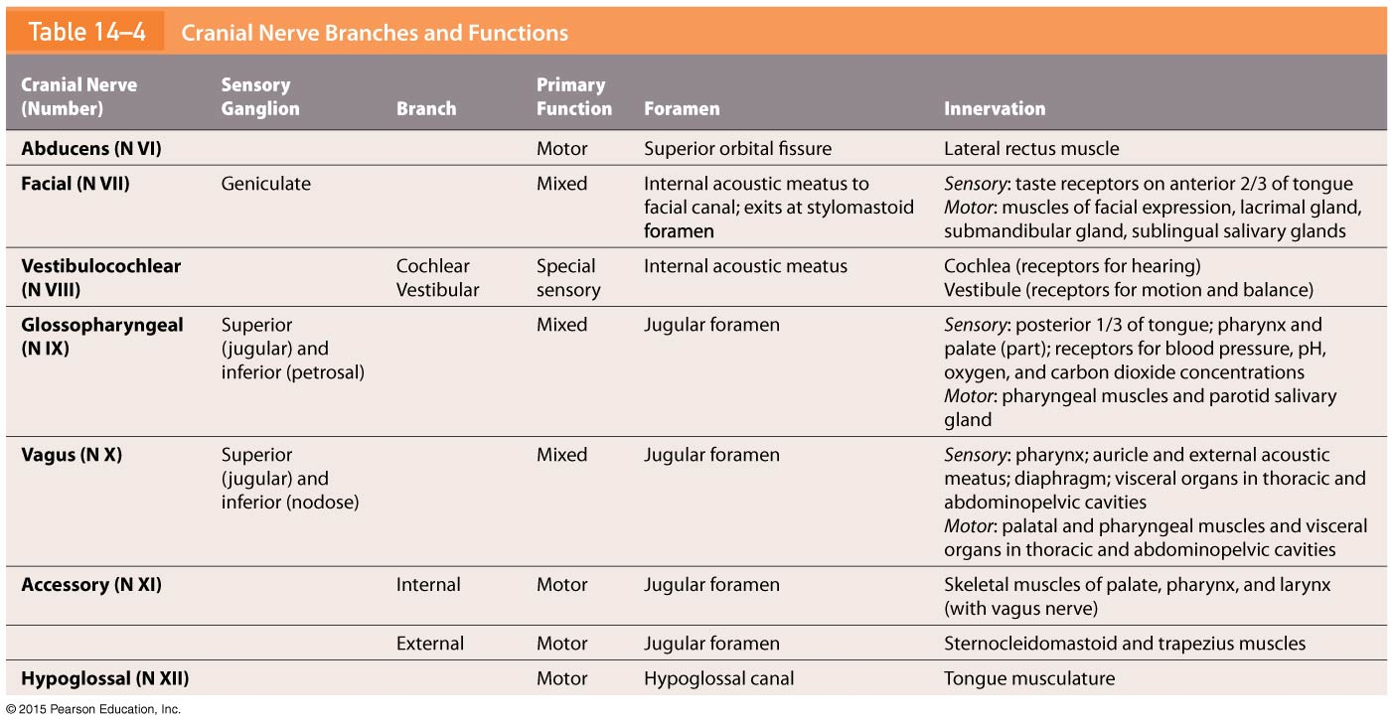
Table 14-4 Cranial Nerve Branches and Functions (Part 2 of 2).

Slide 45
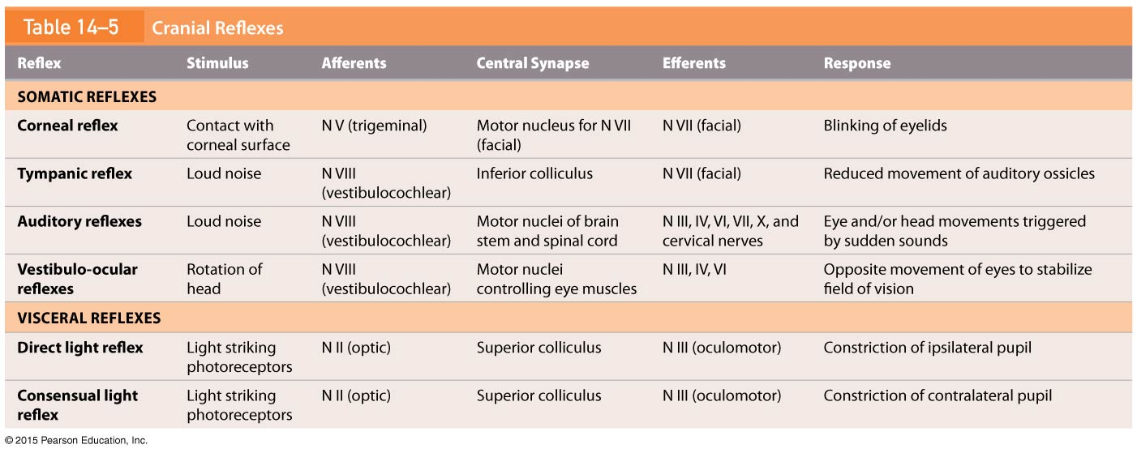
Table 14-5 Cranial Reflexes.

Slide 46
14-10 Reflejos Craneales
  Arcos reflejos mono y polisinápticos
  Nervios pueden ser mixtos, PLT fibras sensoriales y motoras
  Utilidad clínica de evaluar estos nervios: para diagnósgtico de daños cerebrales
Nombre y Número | Prueba
I Olfatorio | Distinguir entre aromas como canela, vainilla
II Option | Eye chart, campo de visión; dedo rotado frente al ojo; oftalmoscopio,
III Oculomotor | Tamano de la pupila, luz, convergencia; seguir objetos con ambos ojos
IV Troclear | Similar con el III
V Trigemino | Sensaciones: dolor, temp, tacto (metal). Reflejo corneal con algodón. Abrir cerra boca con restistencia, mover mandibula hacia los lados

Slide 47
14-10 Reflejos Craneales
Nombre y Número | Prueba
VI Abducens | Con el III
VII Facial | 2/3 anteriores de la lengua, sabor; Simetria facial: ojos cerrados, sonrisa, silvar. Lagrimeo con amonia
VIII Vestibulococlear | Tenedor de afinacion, conducción de aire y hueso
IX Glosofaringeo | Depresor lingual para ver posicion de uvula, gaging reflex, hablar y toser a la vez, sabor en el 1/3 posterior
X Vago | Como el IX (boca y garganta)
XI Accesorio | Girar cuello y levantar hombros contra resistencia
XII Hipogloso | Sacar y esconder la lengua, sin desviaciones

Slide 48
Resumen
Pareo 3 – Que tracto se afectará para las siguientes signos y síntomas?
Movimiento descordinados a. columna dorsal (fascículos cuneatos y gracilis)
Ausencia de movimientos voluntarios b. tracto corticoespinal lateral
Temblores c. tracto corticoespinal ventral
Perdida de percepción de dolor d. tracto tectoespinal
Perdida de sensación de tacto e. tracto rubroespinal
ab. Tracto vestibuloespinal
ac. Tracto espinotalámico lateral
ad. Tracto espinotalámico ventral

Slide 49
Anatomía Sistema Nervioso
17 - Nervios Craneales
21 - Reflejos
Biol. 3793 – Laboratorio de Anatomía y Fisiología 1
UPR - Aguadilla
JA Cardé, PhD
Mariel E.N., et.al, Human Anatomy &Physiology Laboratory
Manual Cat Version, 11th Ed, Pearson, 2014.

Slide 50
Objetivos
  Definir reflejo y arco reflejo
  Establecer diferencias entre reflejo somatico y autonomo
  Explicar la importancia de los reflejos para el examen fisico
  Nombrar, identificar y describir las partes y funciones del arco reflejo
  Describir y discutir distintos tipos de reflejos, tanto funcional como clinicamente
  Porque los reflejos mediados en la columna son mas rapidos que los que involucran los centros superiores

Slide 51
13-6 Reflejos
Reflejos
Respuestas rápidas, y automáticas a un estímulo específico
Coordinadas en el cordón espinal
  1:1 - Un reflejo produce una respuesta motora
  Arco reflejo
    La ruta por la que viaja de un reflejo simple
    Receptor → efector
    Generalmente retroalimentación negativa, se oponen al estímulo

Slide 52
13-6 Reflejos
Cinco pasos del reflejo
  Llega el estímulo, activa el receptor
    Estímulo cambio químico o físico
  Activación de neurona sensorial
    Depolarización de grado
  Procesamiento en neurona postsináptica
    Liberación de NTs de la presináptica
  Activación de la neurona motora
    Potencial de acción
  Respuesta de efector periferal
    Activada por NTs

Slide 53
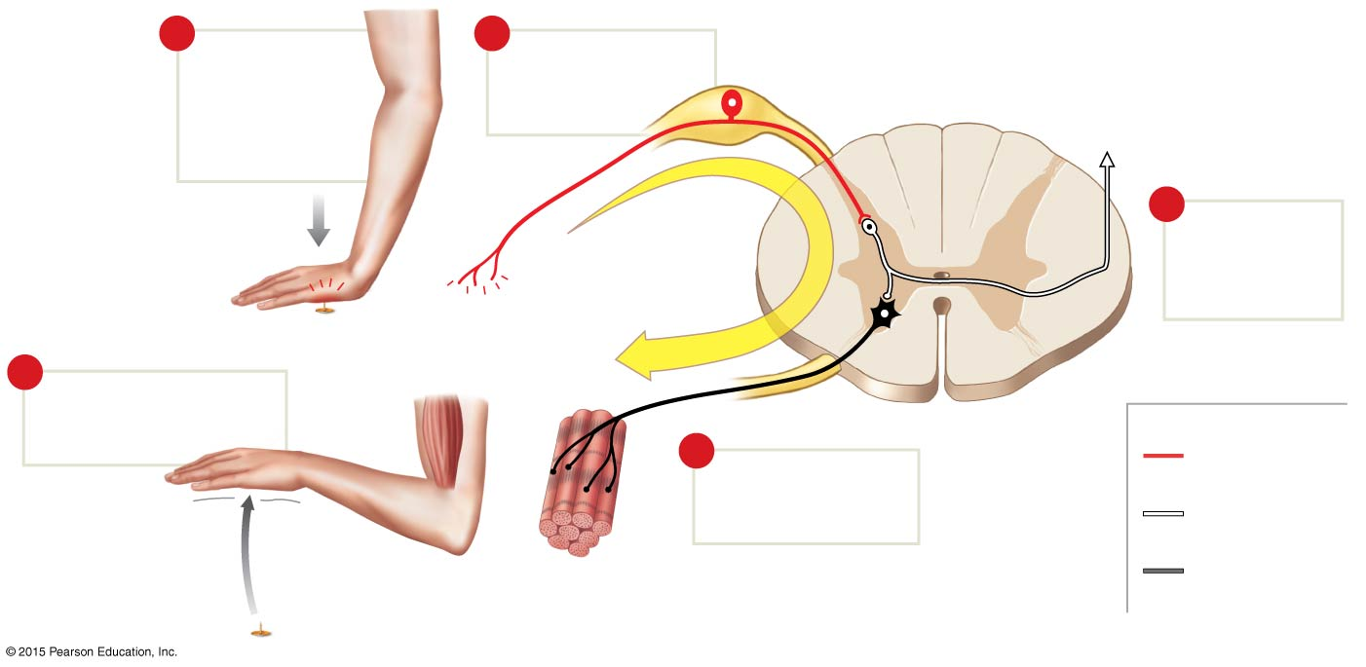


Figure 13-14 Spinal Reflexes (Part 1 of 4).
1
2
Dorsal root
Arrival of stimulus and activation of receptor
Activation of a sensory neuron
Sensation relayed to the brain by axon collaterals
Spinal cord
3
REFLEX ARC
Information processing in the CNS
Receptor
Stimulus
5
Response by a peripheral effector
Effector
4
Ventral root
KEY
Sensory neuron (stimulated)
Activation of a motor neuron
Excitatory interneuron
Motor neuron (stimulated)

Slide 54
13-6 Reflejos: Clasificación
Se clasifican de acuerdo a:
  Desarrollo - temprano o tardío
  Respuesta motora – que se activa
  Complejidad del circuito – poli o mono
  Lugar de procesamiento – SNC, Cordón Espinal

Slide 55
13-6 Reflejos Clasificación
Desarrollo
  Innatos
    Desarrollados antes de nacer
  Adquiridos
    Patrones aprendidos, entrenamiento
    Rápidos automáticos
Respuesta motora
  En que consiste la respuesta, en activar que cosa:
    Somáticos
      Control involuntario del sistema neuromuscular
        Piel, mucosas, tendones, estiramientos, patelar
    Viscerales (autonómicos)
      Controla otros sistemas fuera del muscular

Slide 56
13-6 Reflejos Clasificación
Complejidad del circuito neural
  Monosinápticos
    Neurona sensorial → Neurona motora
  Polisinápticos
    Al menos una interneurona entre la sensorial y la motora
Lugar de procesamiento
  Espinales
    Se procesan en el cordón espinal
  Craneales
    Se procesan en el cerebro

Slide 57
13-7 Espinales
  Aumentan en nivel de complejidad
    Monosinápticos
    Polisinápticos
      Intersegmentarios
      Varios segmentos
      Respuestas que varian en complejidad

Slide 58
13-7 Espinales
Monosinápticos
  De Estiramientos
  De sensorial a motora
  Poco retraso
  Receptor : huso muscular

Slide 59
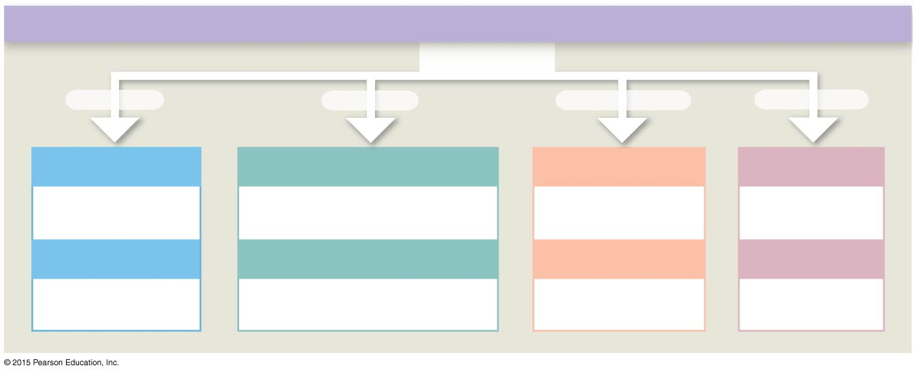
Figure 13-15 The Classification of Reflexes.
Reflexes
can be classified by
development
response
complexity of circuit
processing site
Innate Reflexes
Somatic Reflexes
Monosynaptic
Spinal Reflexes
• Genetically
determined
• Control skeletal muscle contractions
• One synapse
• Processing in
the spinal cord
• Include superficial and stretch reflexes
Acquired Reflexes
Visceral (Autonomic) Reflexes
Polysynaptic
Cranial Reflexes
• Learned
• Control actions of smooth and cardiac
muscles, glands, and adipose tissue
• Multiple synapses
(two to several hundred)
• Processing in
the brain

Slide 60
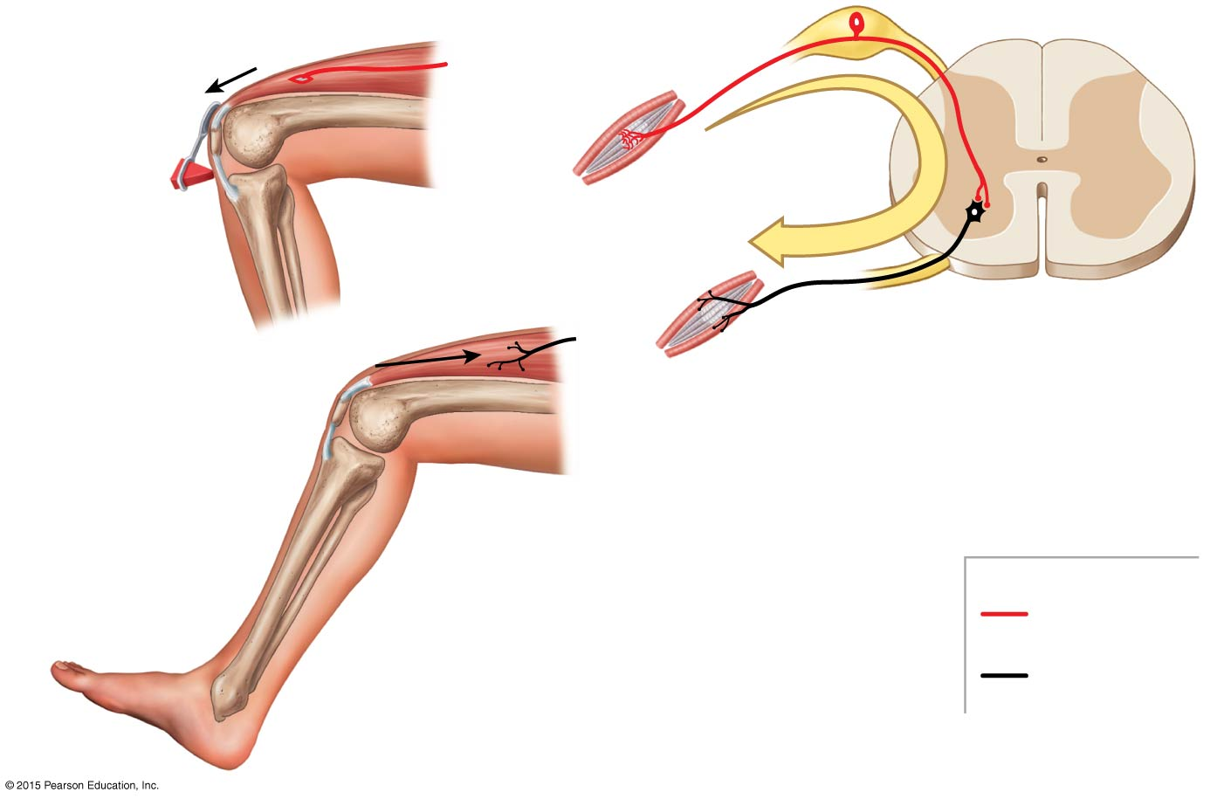
Figure 13-14 Spinal Reflexes (Part 2 of 4).
Receptor (muscle spindle)
Stretch
Spinal cord
Stimulus
REFLEX ARC
Contraction
Effector
KEY
Response
Sensory neuron (stimulated)
Motor neuron (stimulated)

Slide 61
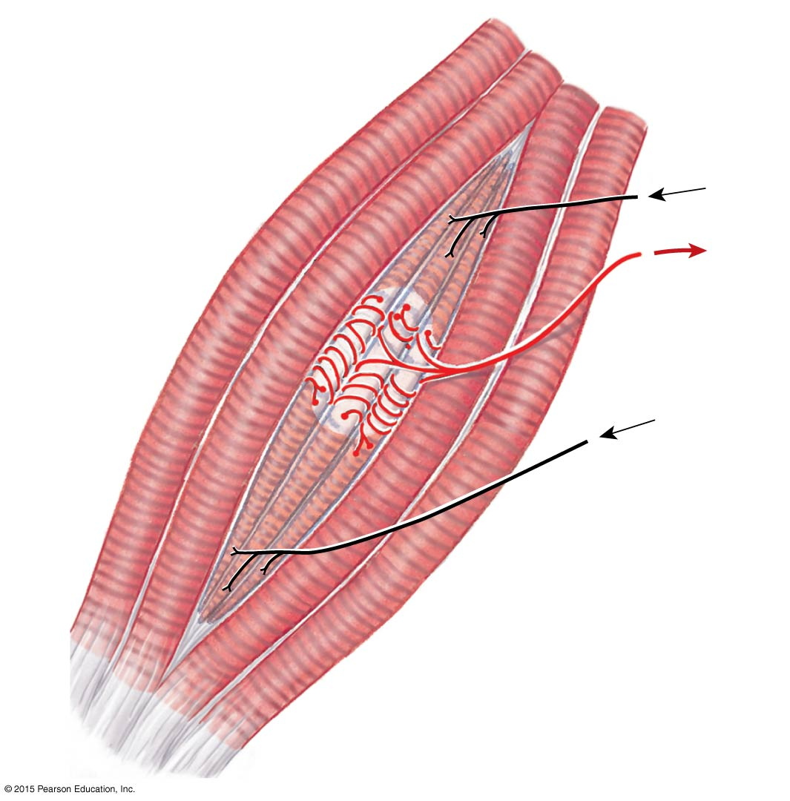
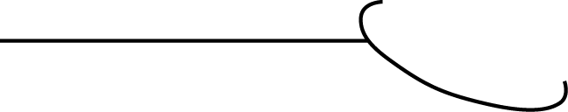
Figure 13-16 A Muscle Spindle.
Gamma efferent from CNS
Extrafusal fiber
To CNS
Sensory region
Intrafusal fiber
Muscle spindle
Gamma efferent from CNS

Slide 62
13-7 Espinales
Posturales
  Estiramientos
  Postura erecta
  Músculos que se estiran reaccionan contrayéndose y se mantiene un balance
  Tensión acumulada, fatiga muscular
Polisinapticos
  Complicados
  Interneuronas
  Balance entre EPSP e IPSP

Slide 63
13-7 Espinal
De Retirada
  Alejar una parte del cuerpo del lugar del estimulo
    Flexor
      Retirar la mano de algo caliente
  Fuerza y duración de respuesta
      Depende de intensidad del estimulo
  Ipsilaterales vs Contralateral

Slide 64
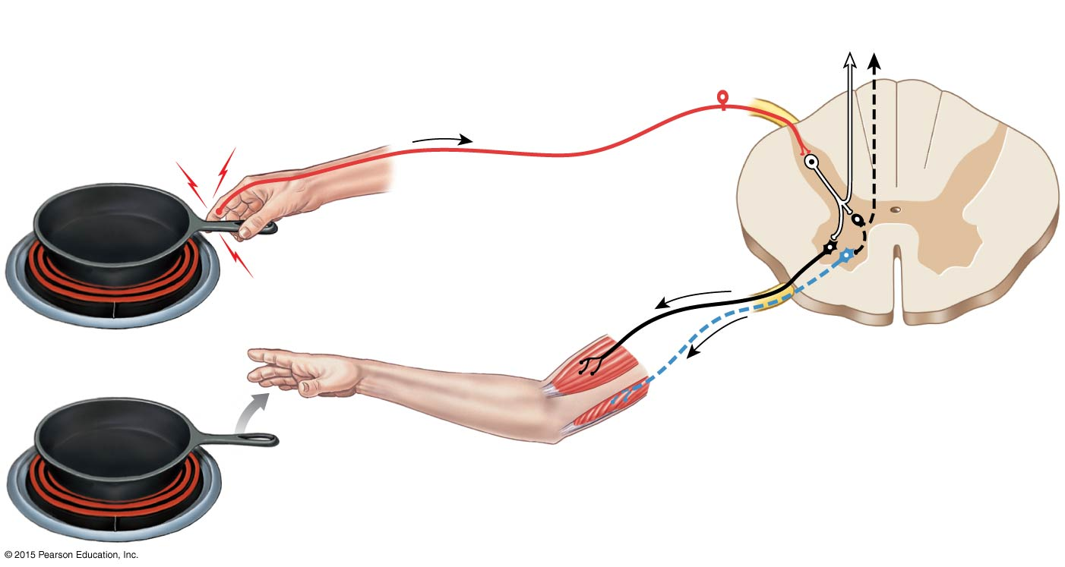
Figure 13-14 Spinal Reflexes (Part 3 of 4).
Distribution within gray horns to other segments of the spinal cord
Painful stimulus
Flexors stimulated
Extensors inhibited
  Ipsilaterales
  Ocurren en el mismo lado donde ocurre el estimulo
    Estiramiento, tendones, de retirada

Slide 65
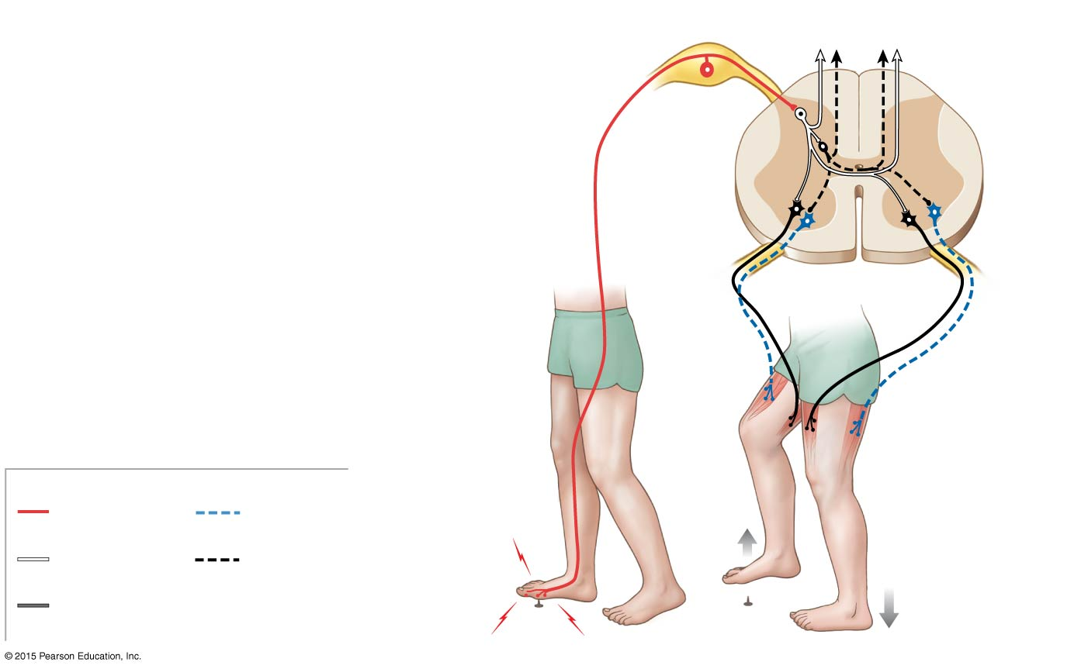
Figure 13-14 Spinal Reflexes (Part 4 of 4).
  Reflejo extensor cruzado
    Contralateral
    En el lado opuesto al estímulo
    Simultaneo coordinado con flexor
    Flexor recoje la pierna
    Extensor estira la otra pierna
    Para sostener el peso
To motor neurons in other segments of the spinal cord
Extensors inhibited
Flexors stimulated
Extensors stimulated
Flexors inhibited
KEY
Sensory neuron (stimulated)
Motor neuron (inhibited)
Excitatory interneuron
Inhibitory interneuron
Motor neuron (stimulated)
Painful stimulus

Slide 66
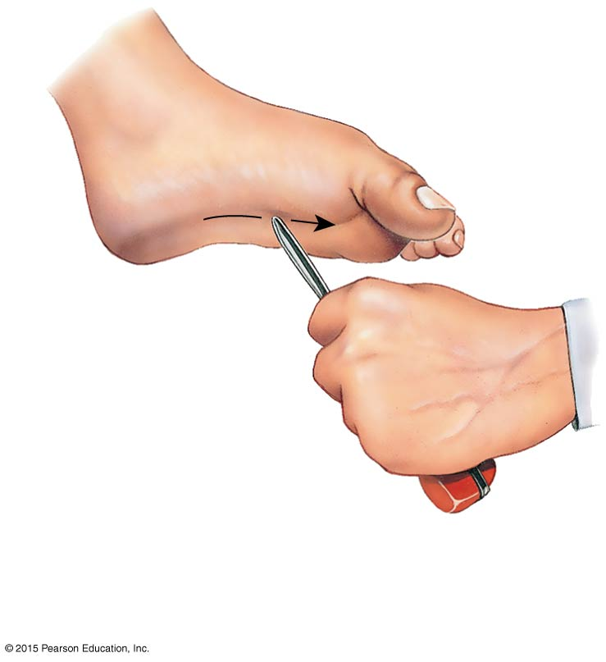
Figure 13-17a The Babinski Reflexes.
The plantar reflex (negative Babinski reflex), a curling of the toes, normal in healthy adults.
Flexion plantar (-Babinski)
  Anormal en infante
  Normal en adulto
El Cerebro puede alterar los reflejos espinales

Slide 67
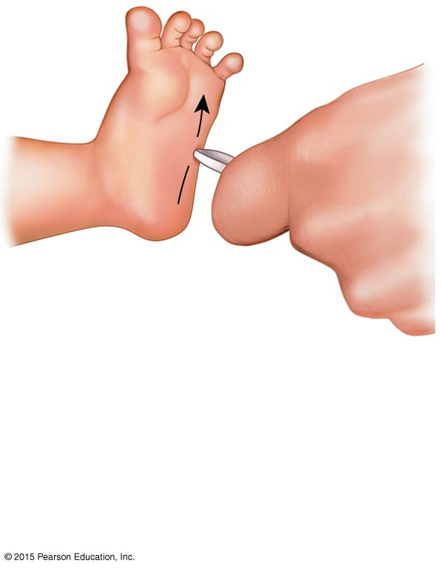
Figure 13-17b The Babinski Reflexes.
Babinski +
  Normal en infante
  Anormal en adulto
  Puede indicar daño al SNC en adultos
The Babinski sign (positive Babinski reflex) occurs in the absence of descending inhibition. It is normal in infants, but pathological in adults.
El Cerebro puede alterar los reflejos espinales

Slide 68
Reflejos
Respuestas rápidas y automáticas a un estímulo
  Permiten hacer ajustes rápidos PLT: homeostasis
  Receptor - integrador - efector
Reflejos neurales; compuestos por: receptor periferal- fibras sensoriales - SNC - fibras motoras - efectores periferales
Reflejos endocrinos - la respuesta es vía mensajeros químicos

Slide 69
Arco Reflejo
Reflejo mas simple: desde receptor a efector
  Llega estímulo al Receptor -
  Neurona Sensorial - potencial de acción, vía raiz dorsal
  Procesamiento, integración, - SNC
    simples - neurona S a neurona M
    Complejos - varias interneuronas
  Neurona Motora - potencial de acción, vía raiz ventral
  Respuesta al Efector - músculos, glándulas
  Feedback Negativo!!

Slide 70
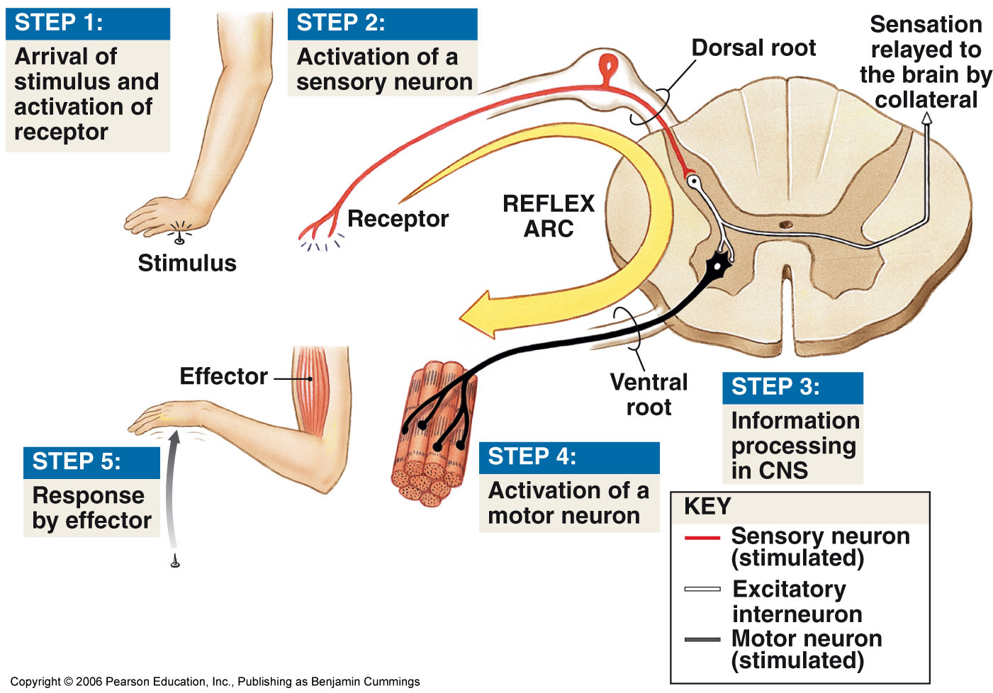
Reflejo Simple: para “quitar la mano”
Fig. 13-14, p. 440

Slide 71
Reflejos: Clasificación
Se clasifican en base a:
  Su Desarrollo
  La naturaleza de la respuesta motora resultante
  La complejidad del circuito neural involucrado
  El lugar donde se procesa la informacion
  Estas clasificaciones no son mutuamente exclusivas sino formas de describir un reflejo

Slide 72
Reflejos: Clasificacion
Desarrollo
  Innatos - conecciones que se forman durante el desarrollo
  Programadas genéticamente
    Secuencia predecible
    Parpadear, sacar la mano de algo caliente
  Adquiridos - aprendidos,
    Automáticos, perfeccionados por práctica
    Frenar un carro, ajustar una posición
No esta clara la diferencia entre ellos:
    Ej: algunos aprendemos unas cosas mejor que otras, PLT puede ser por base genética

Slide 73
Reflejos: Clasificacion
Naturaleza del Reflejo
  Somáticos - mecanismo de control involuntario para músculos esqueléticos
    Superficiales - en la piel
    De Estiramiento - por alargamiento de tendón
      Patelar, Posturales
      Sus movimientos son bruscos no precisos
      Para que existen si los mismos músculos los controlamos voluntariamente?
      Vitales porque son inmediatos para emergencias
      Decidir y coordinar toma tiempo
  Viscerales - autónomos; controlan otros sistemas (Cap 16)

Slide 74
Reflejos: Clasificacion
Complejidad del circuito
  Monosinápticos - una neurona sensorial y una neurona motora que hace las veces tambien de procesamiento
  Polisinápticos - mas de dos neuronas, Ej interneurona
    Mas complejos, porque pueden activar mas músculos o grupos musculares
Lugar de Procesamiento
  Espinales - procesados en el cordón
  Craneales - procesados en el cerebro

Slide 75
Reflejos: Clasificacion
Lugar de Procesamiento - Espinales - procesados en el cordon
Monosinapticos - respuestas rapidas y consistentes
  Poco retraso entre estimulo y respuesta
  Estimulo: estiramiento: (patelar, cuadriceps femoral, huso muscular)
  Respuesta: Acortamiento (cuadriceps femoral)
Polisinapticos-
  Mas complejos por la interneurona que pueden controlar grupos de musculos

Slide 76
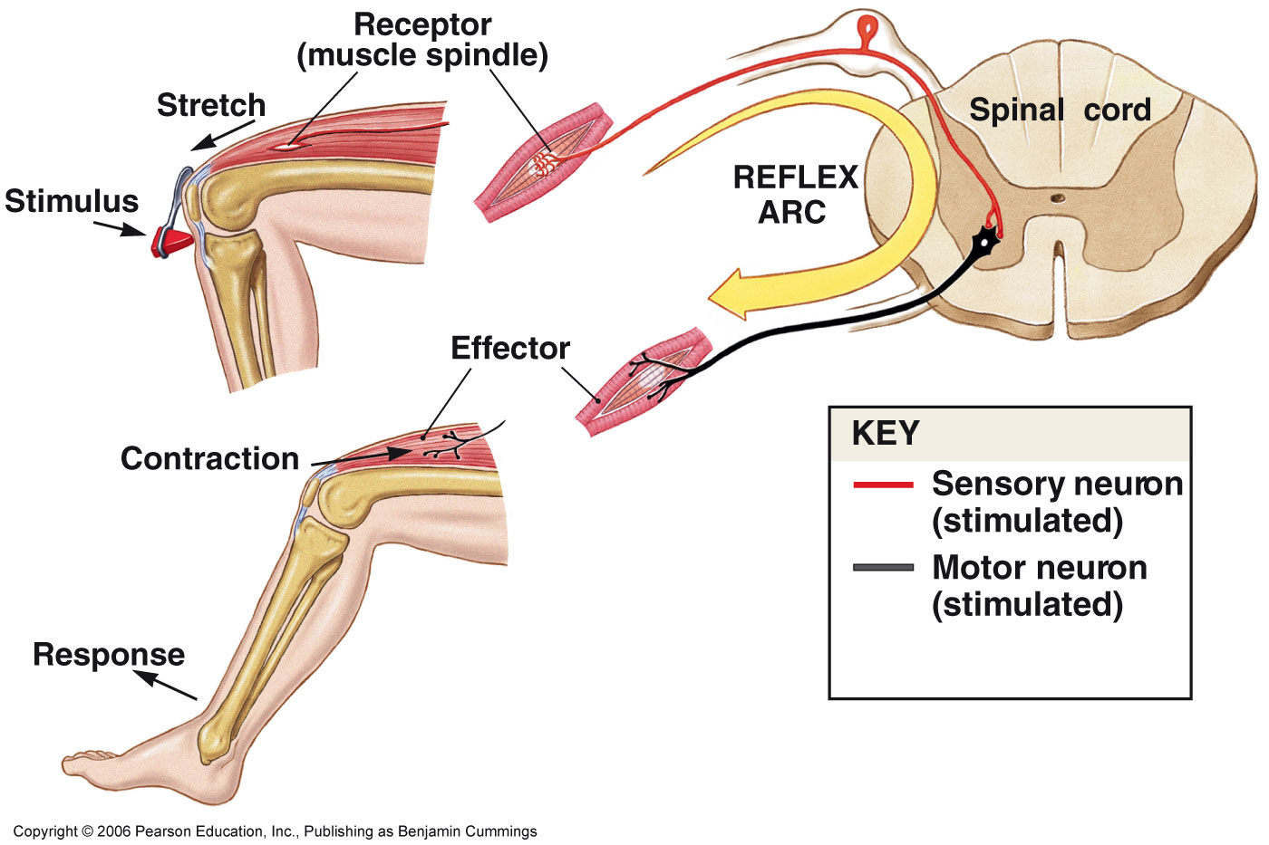
Fig. 13-15, p. 441
Notes:
Reflejo de estiramiento Patelar -

Slide 77
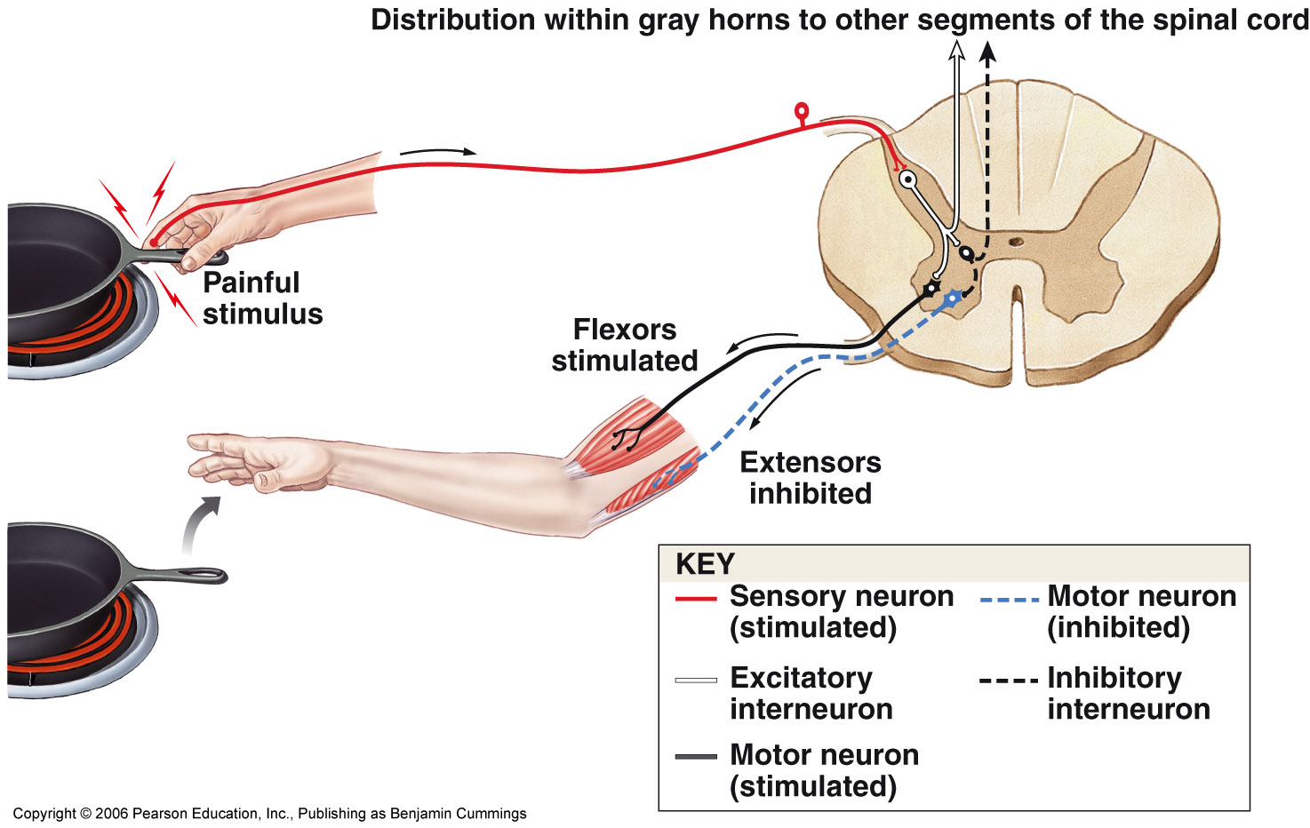
Fig. 13-17, p. 444

Slide 78
Reflejos: Clasificación
Lugar de Procesamiento - Espinales - procesados en el cordon
Polisinápticos-
  Mas complejos por la interneurona que pueden controlar grupos de musculos
  Withdrawal - de flexión
  Inhibición reciproca- flexor vs extensor
  Reflejos extensores cruzados
  Ipsilaterales - sensorial y motor por el mismo lado
  Contralaterales - sensorial por un lado, motor por otro lado

Slide 79
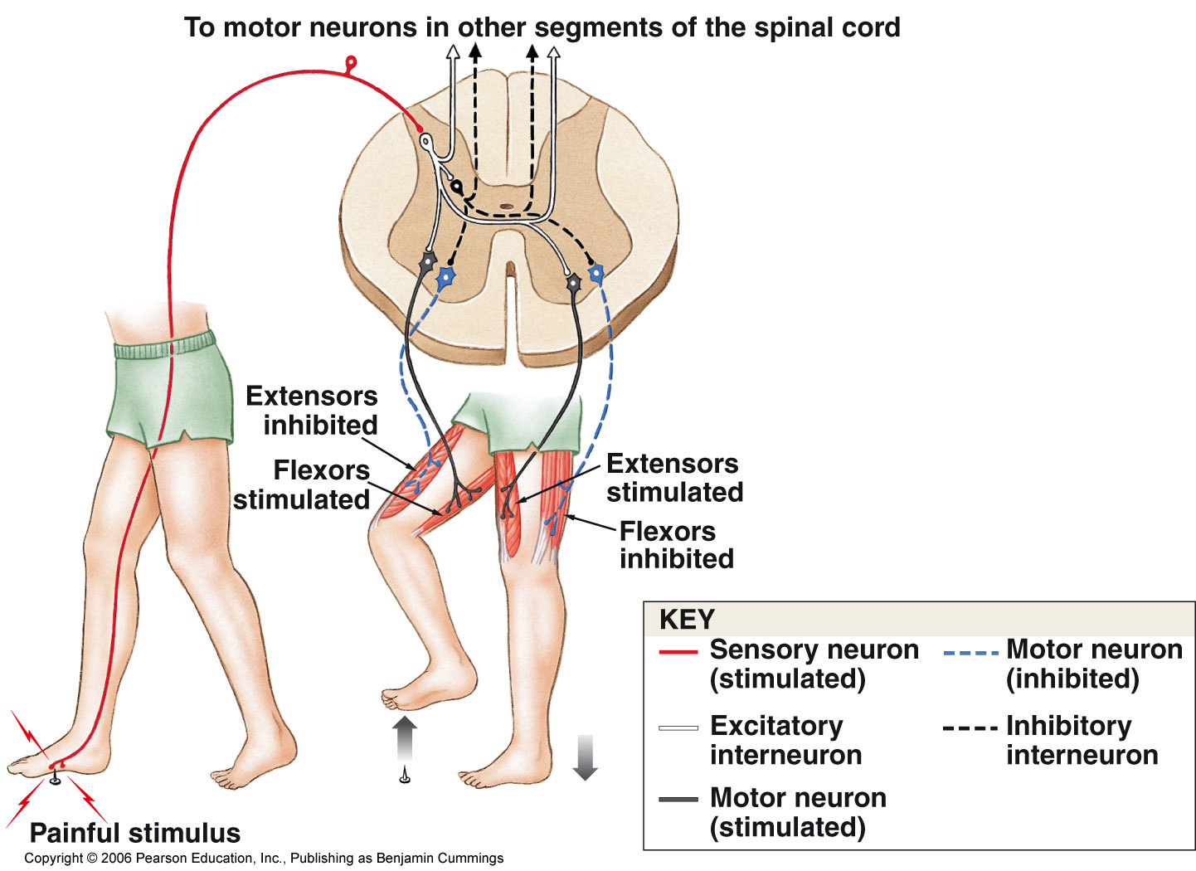
Fig. 13-18, p. 444

Slide 80
Reflejos: Integración
Ocurren automáticos sin instrucciones de centros superiores
Procesamiento en centros superiores pueden
  Inhibir - IPSPs
  Facilitar - EPSPs
  Centros superiores “afinan” patrones preexistentes
    Caminar, correr, saltar

Slide 81
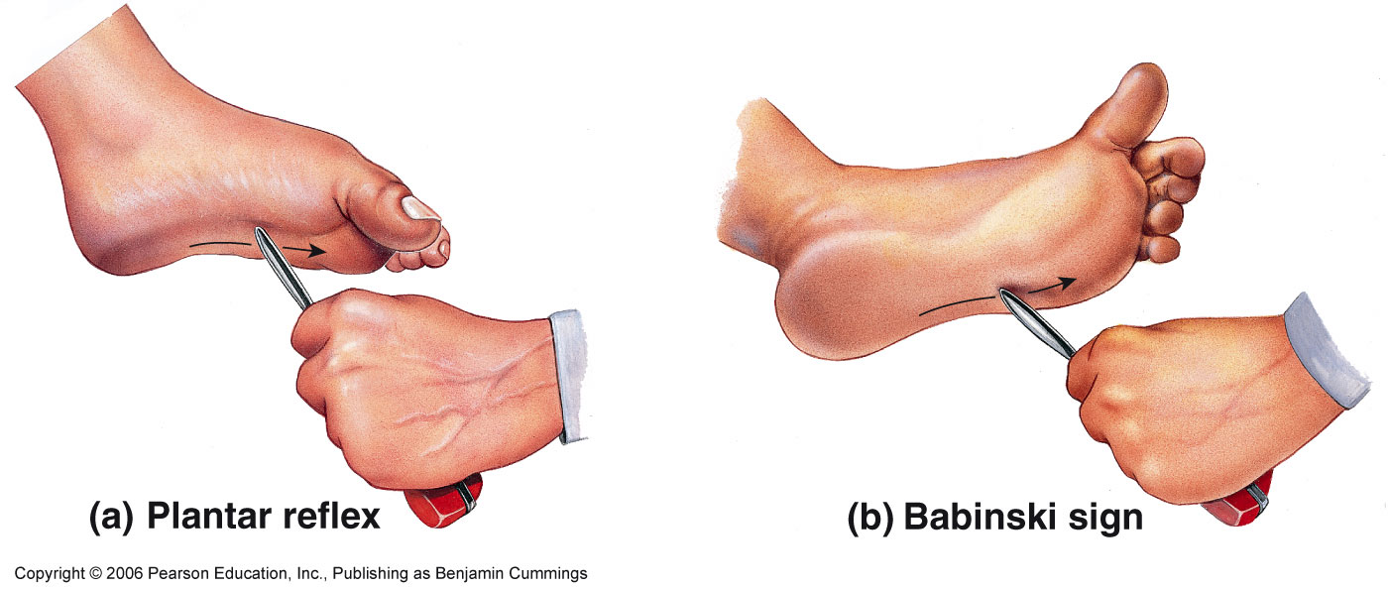
Reflejos: Diagnóstico
Plantar - Babinski negativo - en adultos
Babinski positivo - en ninos, desaparece
si regresa en adultos
Fig. 13-19, p. 446

Slide 82
Referencias
Brain Anatomy – Koshland Science Museum
https://www.koshland-science-museum.org/explore-the-science/interactives/brain-anatomy
Brain Facts.org
http://www.brainfacts.org/3d-brain#intro=true
3D Brain App
https://www.dnalc.org/resources/3dbrain.html
Brin Gallery – NIH
https://www.flickr.com/photos/nihgov/24397240512

